Slide 1
Les connaissances essentielles pour le PFA
Réalisé par
AZIZ Mohammed
ANEJJAR Ihssane
BOUSENSAR Rajaa
Encadré par
Pr.DAHBI

Slide 2
Les applications mobiles et les plateformes de développement sont deux domaines distincts qui présentent des différences, des similitudes. Dans cette exploration, nous découvrirons les particularités de chaque approche et les relations qui les lient!

Slide 3
—SOMEONE FAMOUS
Définition d’une plateforme
Une plateforme est un terme plus large qui englobe souvent plusieurs éléments, y compris les applications web. Une plateforme fournit un environnement plus vaste pour le développement et l'exécution de logiciels. Elle peut inclure des outils, des services, des Framework, des bibliothèques et des infrastructures nécessaires pour créer, déployer et gérer des applications web, ainsi que d'autres types d'applications.
Et dans certains cas une plateforme peut englober plusieurs applications web

Slide 4
Différences entre les applications web et les plateformes
Portée
Une application web est un logiciel autonome conçu pour répondre à des besoins spécifiques, tandis qu'une plateforme est une infrastructure plus large qui fournit un environnement pour le développement et l'exécution de logiciels.
Fonctionnalités
Les applications web offrent des fonctionnalités spécifiques à leurs domaines, comme la gestion des ressources, la collaboration en ligne, le commerce électronique, etc. Les plateformes peuvent fournir un ensemble d'outils, de services et de fonctionnalités pour faciliter le développement d'applications.
Évolutivité
Les applications web peuvent être développées indépendamment les unes des autres, tandis que les plateformes sont conçues pour prendre en charge plusieurs applications qui peuvent interagir et s'intégrer les unes aux autres.
Développement
Les applications web peuvent être développées en utilisant une variété de langages de programmation côté serveur tels que PHP, Python, Ruby, Java, etc., combinés avec des langages côté client comme HTML, CSS et JavaScript. Les plateformes peuvent également utiliser différents langages et Framework, selon leur domaine d'application.
Utilisation
Les applications web sont accessibles via un navigateur web et peuvent être utilisées par des utilisateurs finaux pour effectuer des tâches spécifiques. Les plateformes peuvent être utilisées par les développeurs pour construire des applications et fournir des services à travers ces applications.

Slide 5
Ressemblances entre les applications web et les plateformes
Accessibilité
Les applications web et les plateformes sont généralement accessibles via Internet, permettant aux utilisateurs d'y accéder à partir de différents appareils et emplacements géographiques.
Interaction utilisateur
Les deux peuvent offrir des interfaces utilisateur interactives, permettant aux utilisateurs d'effectuer des actions et d'interagir avec les fonctionnalités fournies.
Technologies web
Les deux peuvent utiliser des technologies web courantes telles que HTML, CSS et JavaScript pour la création de l'interface utilisateur et l'interaction avec les utilisateurs.
Déploiement
Les applications web et les plateformes peuvent être déployées sur des serveurs distants et rendues accessibles aux utilisateurs via Internet.
Sécurité
Tant les applications web que les plateformes doivent prendre en compte les mesures de sécurité pour protéger les données et les interactions des utilisateurs.

Slide 6
PHP

Slide 7
PHP de Hypertext Preprocessor est un sous-ensemble de langages de script comme JavaScript et Python. La différence est que PHP est principalement utilisé pour la communication côté serveur, tandis que JavaScript peut être utilisé à la fois pour le frontend et le backend et Python – pour le côté client uniquement (backend)
PHP

Slide 8
PHP
Il peut donc gérer diverses fonctions côté serveur, telles que la collecte de données de formulaires, la gestion de fichiers sur le serveur, la modification de bases de données, et bien plus encore.
Le PHP peut être intégré dans des fichiers HTML, ce qui permet de mélanger du code PHP avec du code HTML.
.Il est compatible avec différents systèmes d'exploitation et peut être utilisé avec différents serveurs web
Le PHP dispose d'une vaste communauté de développeurs qui partagent des ressources, des bibliothèques et des Framework pour faciliter le développement.
Il offre une large gamme de fonctionnalités avancées telles que la gestion des sessions, la manipulation des images et la génération de PDF.
Le PHP est utilisé par de nombreux sites web populaires tels que Facebook, WordPress et Wikipédia.

Slide 9
FrameWork
01
03
C’est quoi ?
Comment sont-ils implémentés ?
02
04
A quoi sert ?
FrameWork de PHP

Slide 10
01
C’est quoi ?

Slide 11
Un FrameWork
Est une boîte à outils prête dont les développeurs se servent pour créer des applications ,des sites Web, …

Slide 12
02
A quoi sert ?

Slide 13

La fonction du FrameWork
Les frameworks permettent aux développeurs de construire des applications ou des sites web plus rapidement en fournissant une structure et des fonctionnalités prédéfinies.

Slide 14
03
Comment sont les FrameWorks réalisés?

Slide 15
Réalisation de FrameWork
Les frameworks sont élaborés selon un processus itératif qui débute par l'identification des besoins des développeurs, puis par la conception de l'architecture du framework. Ensuite, les fonctionnalités et les composants sont développés, suivis de tests rigoureux pour garantir leur fiabilité et leur qualité. Une documentation complète est rédigée pour guider les utilisateurs, avant que le framework ne soit publié et pris en charge pour répondre aux besoins changeants de la communauté des développeurs

Slide 16
04
PHP FrameWork ?

Slide 17
Les FrameWork de PHP:
Symfony
Laravel
CodeIgniter
Yii
Symfony est un framework PHP modulaire et extensible qui suit les meilleures pratiques de développement logiciel. Il fournit une architecture flexible et un ensemble de composants réutilisables pour créer des applications web de toutes tailles et complexités.
Laravel est un framework PHP moderne et puissant qui offre une syntaxe élégante et expressive. Il inclut de nombreuses fonctionnalités telles que l'authentification, la gestion des sessions, la migration de bases de données, ainsi que des outils pour le développement d'applications web robustes et évolutives.
CodeIgniter est un framework PHP léger et facile à utiliser, idéal pour les développeurs à la recherche d'une solution simple et rapide pour le développement d'applications web. Il offre une grande liberté et flexibilité dans la façon dont les développeurs peuvent structurer leurs applications.
Yii est un framework PHP à haute performance qui offre une architecture flexible et des fonctionnalités avancées telles que la génération automatique de code, la gestion des authentifications, la sécurité et la gestion des bases de données. Il est adapté pour le développement d'applications web rapides et évolutives.

Slide 18
Les FrameWork de PHP:
Symfony
Laravel
Yii
CodeIgniter
Le FrameWork PHP le plus utilisé est
Symfony est un framework PHP modulaire et extensible qui suit les meilleures pratiques de développement logiciel. Il fournit une architecture flexible et un ensemble de composants réutilisables pour créer des applications web de toutes tailles et complexités.
CodeIgniter est un framework PHP léger et facile à utiliser, idéal pour les développeurs à la recherche d'une solution simple et rapide pour le développement d'applications web. Il offre une grande liberté et flexibilité dans la façon dont les développeurs peuvent structurer leurs applications.
Yii est un framework PHP à haute performance qui offre une architecture flexible et des fonctionnalités avancées telles que la génération automatique de code, la gestion des authentifications, la sécurité et la gestion des bases de données. Il est adapté pour le développement d'applications web rapides et évolutives.
Laravel est un framework PHP moderne et puissant qui offre une syntaxe élégante et expressive. Il inclut de nombreuses fonctionnalités telles que l'authentification, la gestion des sessions, la migration de bases de données, ainsi que des outils pour le développement d'applications web robustes et évolutives.

Slide 19
HTML

Slide 20
C’est quoi HTML?
HTML signifie « HyperText Markup Langage » qu'on peut traduire par « langage de balises pour l'hypertexte ». Il est utilisé afin de créer et de représenter le contenu d'une page web et sa structure.
D'autres technologies sont utilisées avec HTML pour décrire la présentation d'une page (CSS) et/ou ses fonctionnalités interactives (JavaScript).

Slide 21


HTML
désigne les liens qui relient les pages web entre elles, que ce soit au sein d'un même site web ou entre différents sites web.
HTML utilise des « balises » « markup » pour annoter du texte, des images et d'autres contenus afin de les afficher dans un navigateur web.
Balise
hypertexte

Slide 22
—SOMEONE FAMOUS
Remarque
HTML est un langage de description de données qui décrive la structure du contenu d'une page web, Contrairement à un langage de programmation, tel que JavaScript ou Python, HTML ne possède pas de capacités de traitement logique ou d'exécution d'algorithmes

Slide 23
C’est quoi HTML 5?
HTML5 est la dernière version du langage de balisage HyperText, qui prend en charge le multimédia, les balises et les éléments, des balises de document améliorées et de nouvelles API.

Slide 24
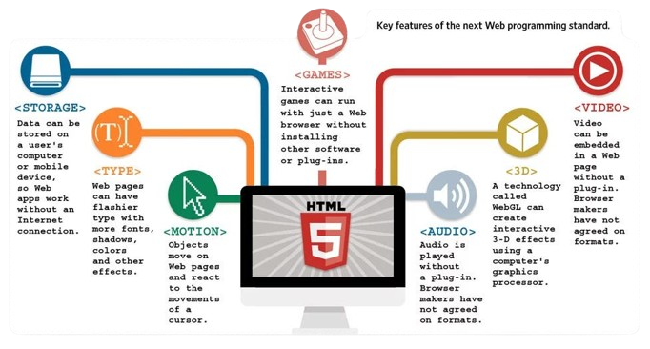
Pourquoi HTML 5 ?

Slide 25
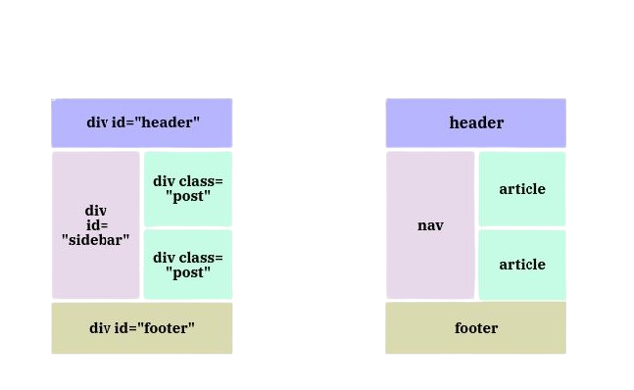
HTML5 Amélioration de la sémantique
HTML
HTML 5
HTML5 introduit de nouveaux éléments sémantiques tels que <header>, <footer>, <nav>, <article>, <section>, etc.
Ces éléments permettent une structuration plus précise et significative du contenu, ce qui améliore l'accessibilité et le référencement des pages Web.

Slide 26
CSS

Slide 27
CSS
01
02
03
C’est quoi et a quoi sert ?
Les outils essentiels
pour le CSS ?
Les FrameWork de CSS ?

Slide 28
01
C’est quoi ?

Slide 29
CSS
Le CSS, abréviation de Cascading Style Sheets, est un langage de programmation utilisé pour contrôler l'apparence et la mise en page des éléments d'une page web. En d'autres termes, le CSS permet de styliser les éléments HTML d'une manière qui soit attrayante et cohérente pour les utilisateurs.
Chaque langage de balises (HTML, XML, SVG, …) a pour but la rédaction des documents textes structurés. Cependant, ces fichiers auront une mise en forme par défaut qui garantit moins de lisibilité (comme la couleur, la taille, la police des caractères, …). Pour cela, le CSS permet de contrôler exactement chaque élément du document dans le navigateur et ainsi le présenter avec la mise en forme choisie.

Slide 30
02
Les outils de CSS?

Slide 31
Les outils nécessaires du CSS
Editeurs de texte ou IDE
Préprocesseurs CSS
Framework CSS
Les développeurs utilisent des éditeurs de texte comme Visual Studio Code, Sublime Text, Atom, ou des environnements de développement intégrés (IDE) comme WebStorm pour écrire et éditer leurs fichiers CSS.
Des préprocesseurs CSS tels que Sass, Less et Stylus sont souvent utilisés pour écrire du CSS de manière plus efficace en permettant l'utilisation de fonctionnalités avancées telles que les variables, les mixins, les fonctions, etc.
Des cadres de travails sont utilisés pour accélérer le processus de développement en fournissant des composants et des styles préconçus.

Slide 32
03
Les FrameWork de CSS ?

Slide 33
Les FrameWork de CSS:
Bulma
BootsTrap
Foundation
TailWind
Bulma est un framework CSS moderne basé sur Flexbox. Il offre une structure légère et modulaire, ce qui le rend facile à utiliser et à personnaliser.
Bootstrap est l'un des frameworks CSS les plus largement utilisés. Il propose une variété de composants et de styles prédéfinis pour la création de mises en page responsives et attrayantes.
Foundation est un autre framework CSS populaire qui offre une grille flexible, des composants interactifs et des styles prédéfinis pour la création de sites web adaptatifs.
Tailwind CSS propose une approche différente en fournissant une série de classes utilitaires plutôt que des composants préconçus. Cela permet une personnalisation granulaire des styles et une plus grande flexibilité dans la conception.

Slide 34
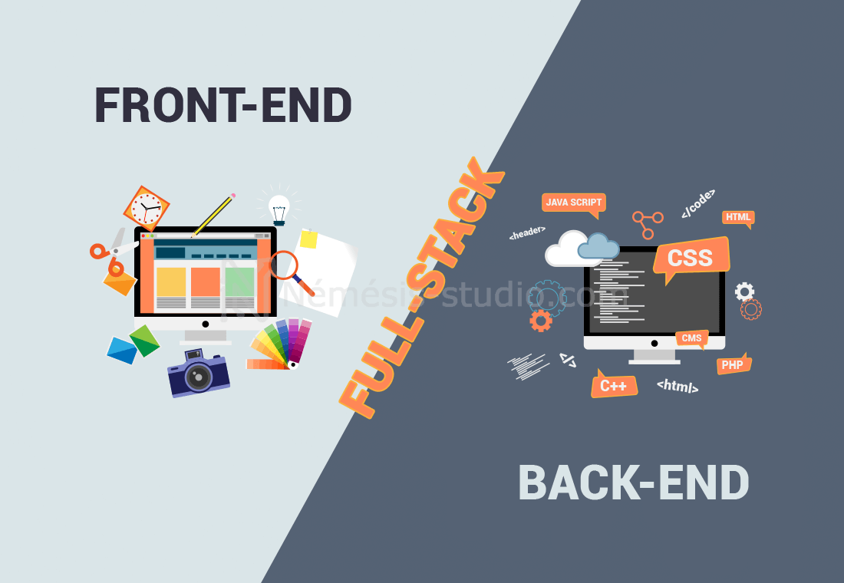

Slide 35
01
Front end

Slide 36
Qu’est ce qu’un Front End ?
Le "front end" est la partie visible et interactive d'un site web ou d'une application, ce que les utilisateurs voient et avec quoi ils interagissent directement. Cela englobe la mise en page, les boutons, les formulaires, et tout ce qui est visible sur l'écran. En bref, c'est la partie visible et accessible aux utilisateurs.

Slide 37
Quels sont les langages utilisés pour le Front End ?
HTML
CSS
JavaScript
Il s'agit du langage de balisage utilisé pour définir la structure et le contenu des pages web.
CSS est utilisé pour styliser et mettre en forme les éléments HTML, contrôlant l'apparence visuelle des pages web, y compris la couleur, la police, la mise en page, etc.
JavaScript est un langage de programmation utilisé pour ajouter de l'interactivité et de la dynamique aux pages web. Il permet de créer des fonctionnalités telles que des animations, des effets visuels, la validation de formulaires, etc.

Slide 38
Quels sont les langages utilisés pour le Front End ?
HTML
JavaScript
CSS
Le plus utilisé
JavaScript est devenu le langage front end le plus populaire en raison de sa polyvalence, de sa compatibilité universelle avec les navigateurs web, de son écosystème riche en outils et en frameworks, de sa communauté active et de son évolution continue. Sa capacité à ajouter de l'interactivité, à manipuler le contenu dynamiquement et à répondre aux besoins changeants du développement web en fait un choix incontournable pour la création d'expériences utilisateur modernes et réactives sur le web.
Il s'agit du langage de balisage utilisé pour définir la structure et le contenu des pages web.
CSS est utilisé pour styliser et mettre en forme les éléments HTML, contrôlant l'apparence visuelle des pages web, y compris la couleur, la police, la mise en page, etc.
JavaScript est un langage de programmation utilisé pour ajouter de l'interactivité et de la dynamique aux pages web. Il permet de créer des fonctionnalités telles que des animations, des effets visuels, la validation de formulaires, etc.

Slide 39
Les FrameWork du Front End
React.js
Angular
Vue.js
Développé par Facebook, React est une bibliothèque JavaScript qui permet de construire des interfaces utilisateur réactives et dynamiques en utilisant des composants réutilisables.
Développé par Google, Angular est un framework JavaScript complet pour la construction d'applications web dynamiques et interactives, offrant une structure robuste basée sur les composants.
Vue.js est un framework JavaScript progressif et évolutif qui facilite la création d'interfaces utilisateur interactives et réactives, en mettant l'accent sur la simplicité et la flexibilité.

Slide 40
Les outils essentiels du Front End
Les outils de front end comprennent des éditeurs de code comme Visual Studio Code, des frameworks comme React et Angular, des gestionnaires de dépendances comme npm, des outils de construction comme Webpack, des outils de test comme Jest, des outils de performance comme Lighthouse, et des systèmes de versionnement comme Git. Ces outils aident les développeurs à écrire, tester, optimiser et gérer le code pour créer des sites web et des applications web modernes et performantes.

Slide 41
02
Back-end

Slide 42
LES RESPONSABILITÉS DU BACKEND
HTML5
Gestion de la base de données
Gestion des utilisateurs et de l'authentification et de sessions
Logique métier
Saturn is composed of hydrogen and helium
Traitement des requêtes
Gestion et optimisation des performances

Slide 43
C’est quoi Back-end?
Le "backend" représente la partie cachée d'une application ou d'un site web, responsable du traitement des données et des opérations complexes. En d'autres termes, il gère les tâches en coulisses, telles que la manipulation des informations, la gestion des utilisateurs, et la réponse aux demandes des clients.

Slide 44
Les langages utilisés pour le Back End
JavaScript
Python
Java
PHP
1991
2008
2014
Node.js
JavaScript

Slide 45
les Framework utilisés pour le Back End
Java
PHP
Python
Node.js
Django
Flask
Spring Boot
Apache Wicket :Wicket
Laravel
Symfony
Express.js
Nest.js

Slide 46
les outils du Front End
Outils de Test
Outils de Développement et de Test
SGBDR
Outils de Contrôle de Version
IDE (Environnements de Développement Intégré)
IntelliJ IDEA, Eclipse, Visual Studio Code
JUnit, Mockito (pour Java) Jest (pour JavaScript) PHPUnit (pour PHP) PyTest (pour Python)
MySQL : Un SGBDR open source largement utilisé pour les applications web.
Git, SVN
Outils de gestion de version pour le suivi des modifications du code source.

Slide 47
Merci pour votre attention !

